Slide 1
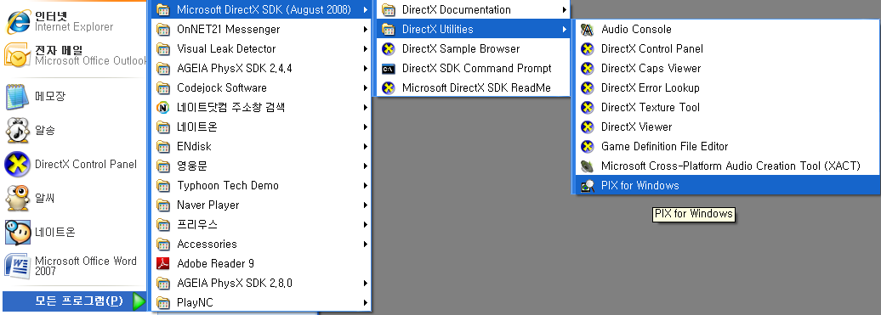
Pix for Windows
Pix 툴은 DX를 사용하여 제작된 프로그램을 분석하기 위한 툴입니다.
DX SDK 와 같이 배포되고 있습니다.

Slide 2
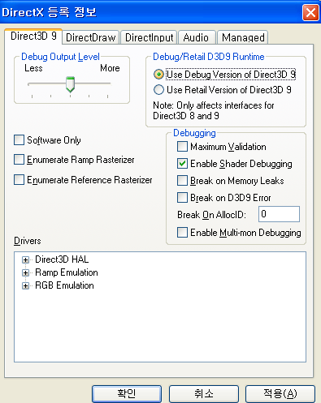
Pix for Windows
Pix 툴을 사용하기 위한 사전준비

Slide 3
Pix for Windows

Slide 4
Pix for Windows

Slide 5
Pix for Windows

Slide 6
Pix for Windows

Slide 7
Pix for Windows

Slide 8
Pix for Windows

Slide 9
Pix for Windows

Slide 10
Pix for Windows

Slide 11
Pix for Windows

Slide 12
Pix for Windows

